Slide 1










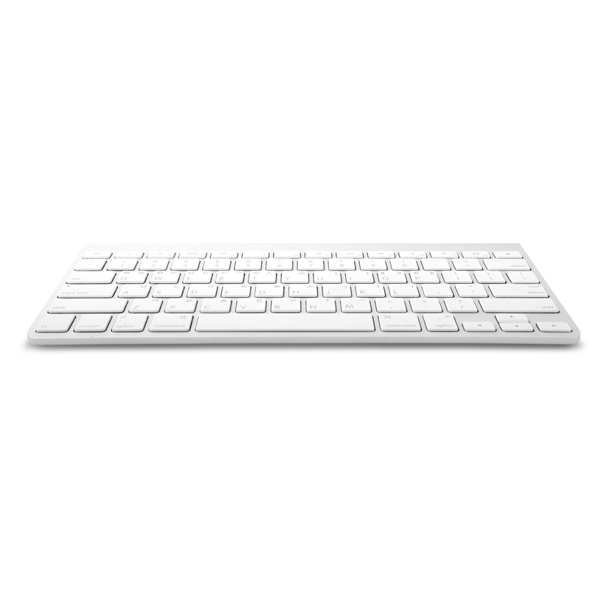



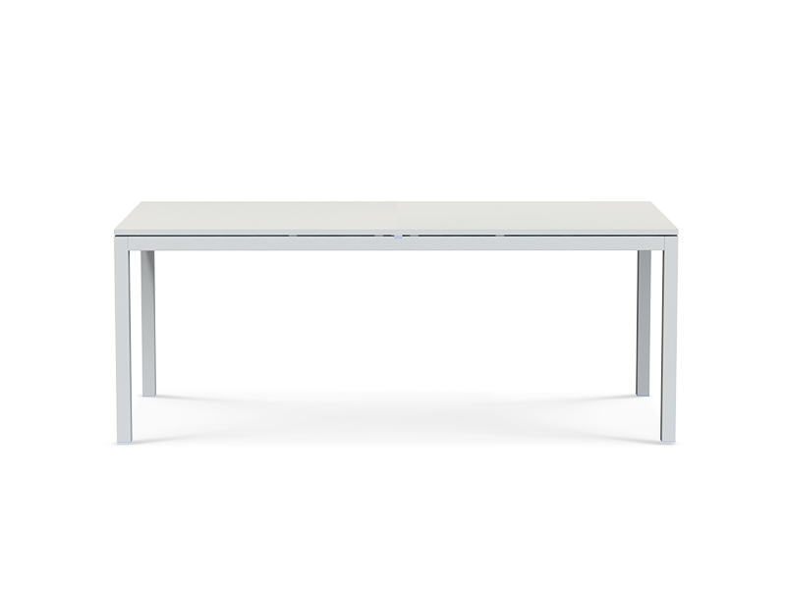
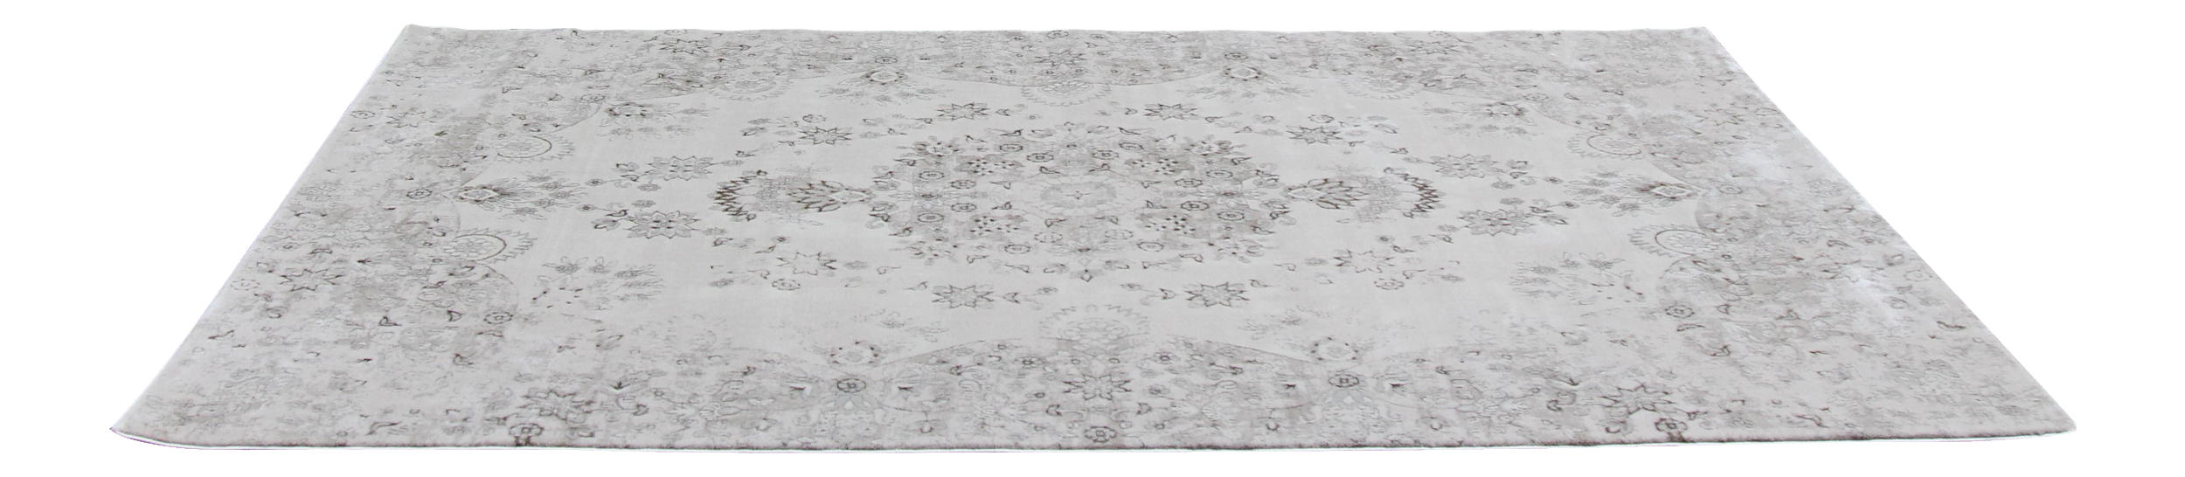

Slide 2


Slide 3


Slide 4


Slide 5


الفصل الخامس
الأعداد حتى
20

Slide 6
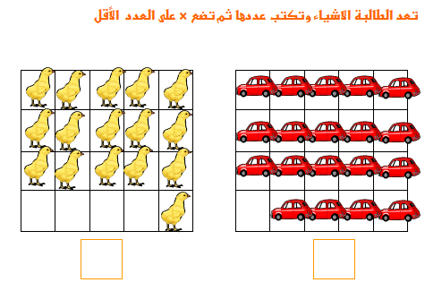
نشاط 1

Slide 7
اليوم : الاثنين
التاريخ :25 / 5 / 1444هـ
المادة : رياضيات
الفصل الخامس: الأعداد حتى 20
موضوع الدرس : مقارنة الأعداد حتى 20
فكرة الدرس والهدف منه
أعد الأعداد حتى 20 وأقارنها لتحديد أي المجموعات أكثر عددًا، وأيها أقل عددًا، وأيها له العدد نفسه.

Slide 8
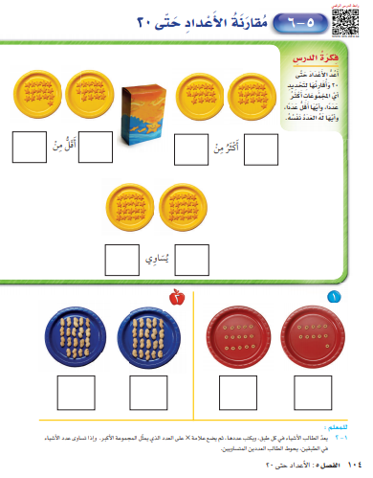

Slide 9
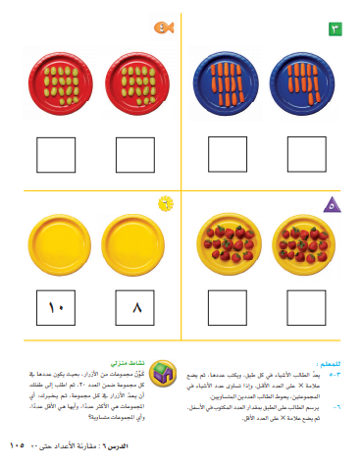

Slide 10




مقارنة الأعداد
تصميم: زينة المرزوقي

Slide 11



8
8

Slide 12
13
10

Slide 13
9
16

Slide 14

ورقة عمل تفاعلية
https://www.liveworksheets.com/zd2714201oy

Slide 15
الواجب فقرة
5 , 6
+ النشاط المنزلي
ص 21

